Slide 1

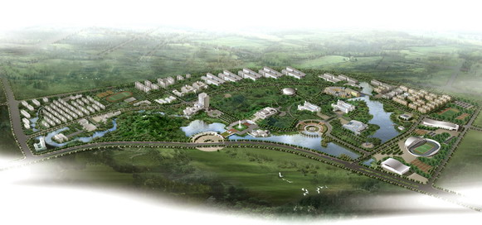
江西理工大学
Jiangxi University of Science and Technology
基于VR严肃游戏的宿舍火灾应急技能培训系统
江西理工大学 廖列法
二〇二二年六月

Slide 2

江西理工大学
Jiangxi University of Science and Technology
背景意义
功能需求分析
设备清单
系统流程
操作流程
评估系统
虚拟现实技术
Virtual Reality

Slide 3
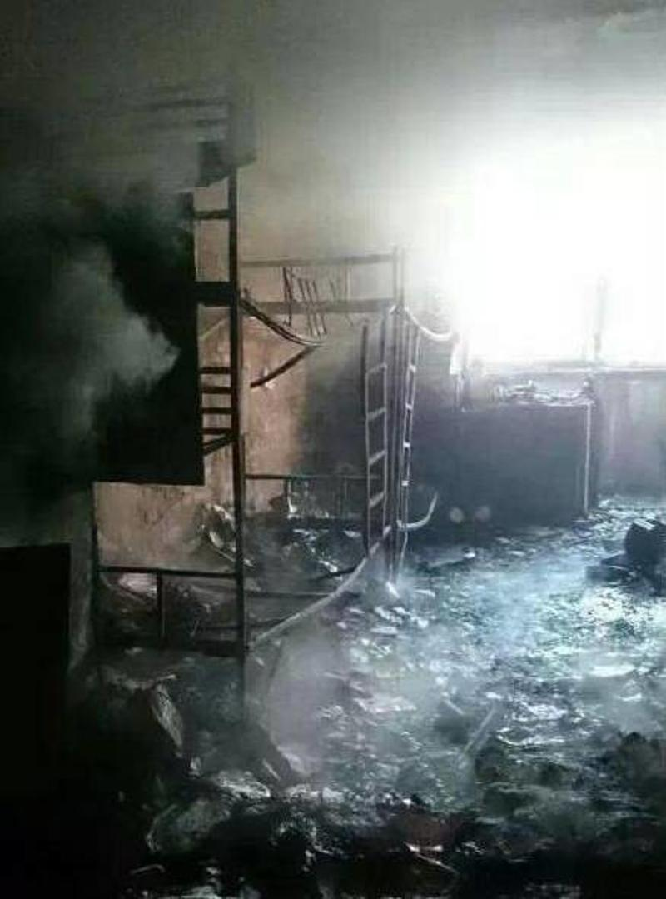
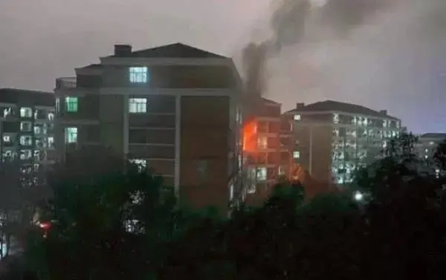
背景意义
江西理工大学
Jiangxi University of Science and Technology
近几年高校宿舍火灾频发，引起了学生和家长以及社会各界广泛地关注，高层学生宿舍在火灾风险方面，具有学生集中、电气设备多、火灾蔓延途径多及空间复杂等特点，不利于人员疏散。据统计，2019年全国高校共发生火灾事故722起，其中学生宿舍火灾事故687起，占比95.2%。近5年，全国共发生学生宿舍火灾2314起，平均每天都有学生宿舍着火。
虚拟现实技术
Virtual Reality

Slide 4
背景意义
江西理工大学
Jiangxi University of Science and Technology
在对近年来国内外高校火灾情况调查研究中，人的不安全行为所导致事故发生的占比最大，为 57%。由下表可知，宿舍火灾主要是由违规使用电器导致，因此，本次以宿舍电气火灾为系统环境。
灾害原因 | 比例
烟蒂处理不当 | 3%
使用明火烹饪 | 6%
私拉电线 | 11%
使用大功率电器 | 60%
使用易燃化学物品 | 9%
其它 | 11%
虚拟现实技术
Virtual Reality

Slide 5
背景意义
江西理工大学
Jiangxi University of Science and Technology
虚拟现实（VR）技术作为一种综合多种科学技术的计算机领域新技术，具备一下几个优点：
VR应急模拟系统解决了培训过程中的安全问题，可以大胆的在虚拟环境中尝试各种安全措施方案；
VR技术打破时空限制，用户可以在不同时间、地点进行集中培训，并获取培训评估结果；
VR应急模拟系统虽然一次投入较大，但可长期反复使用，对于需要持续、大规模的安全培训来说，比传统培训方式更节约成本。
虚拟现实技术
Virtual Reality

Slide 6
江西理工大学
Jiangxi University of Science and Technology
背景意义
功能需求分析
设备清单
系统流程
操作流程
评估系统
虚拟现实技术
Virtual Reality

Slide 7
功能需求分析
江西理工大学
Jiangxi University of Science and Technology
实现对模型场景的视觉、听觉沉浸式展示，提供尽量好的渲染运算能力和效果，以求逼真；
提供多种人机交互功能，如移动、温度与烟雾，不依靠按键跳跃或移动的方式，应该体现物体的碰撞感，虚拟人物的动作尽量真实；
全程采集并记录参与者的视角、操作指令，记录完成任务或到达特定节点的用时与轨迹；
虚拟现实技术
Virtual Reality

Slide 8
功能需求分析
江西理工大学
Jiangxi University of Science and Technology
采集实验期间参与者的生理指标，如皮肤电反应、心率变异性等。生理指标采集设备需要确保其佩戴和使用与VR系统的适配性，同时将生理指标数据的读取、存储和分析整合到平台中；
设备适合不同性别和专业背景、多实验参与者使用；
支持远程操控，同时具备良好的可扩展、易于维护、简易操作等性能需求。
虚拟现实技术
Virtual Reality

Slide 9
功能需求分析
江西理工大学
Jiangxi University of Science and Technology
采集实验期间参与者的生理指标，如皮肤电反应、心率变异性等。生理指标采集设备需要确保其佩戴和使用与VR系统的适配性，同时将生理指标数据的读取、存储和分析整合到平台中；
设备适合不同性别和专业背景、多实验参与者使用；
支持远程操控，同时具备良好的可扩展、易于维护、简易操作等性能需求。
虚拟现实技术
Virtual Reality

Slide 10
功能需求分析
江西理工大学
Jiangxi University of Science and Technology
虚拟现实技术
Virtual Reality
Notes:
针对上述功能需求分析，将整个系统分成观察端、用户端、数据分析三部分。

Slide 11
功能需求分析
江西理工大学
Jiangxi University of Science and Technology
在学生宿舍电气火灾中，实验场景由三部分构成，分别是虚拟宿舍环境、虚拟火灾场景和虚拟人物。具体要求如下表所示。
实验场景 | 注意事项
虚拟宿舍环境 | 提供虚拟宿舍环境，包括宿舍内部的结构以及电线、插座的布置等；在建模过程中，应当注意虚拟厨房的光线、布局、物品等的真实感。
虚拟火灾场景 | 提供虚拟火灾。应当注意灾害场景的真实性，如火势大小、火势变化、烟雾浓度等参数设置。
虚拟人物 | 注意人物形象与行为的真实性，可采用动作捕捉的方法建立虚拟人物。
虚拟现实技术
Virtual Reality

Slide 12
江西理工大学
Jiangxi University of Science and Technology
背景意义
功能需求分析
设备清单
系统流程
操作流程
评估系统
虚拟现实技术
Virtual Reality

Slide 13
设备清单
江西理工大学
Jiangxi University of Science and Technology
设备清单
设备名称 | 作用或要求
计算机 | 高性能显卡、处理器
显示器 | 显示实验者头盔画面
机柜 | 头盔及手柄、定位器、适合一名或多名实验者参与
音响 | 提供实验参与者在虚拟实验场景的听觉交互，比如叫喊声
气味传感器 | 提供实验参与者在虚拟实验场景的嗅觉交互，比如烧焦味
温度传感器 | 提供实验参与者在虚拟实验场景的触觉交互，比如高温
运动手环 | 记录实验参与者的生理指标数据，比如心率、血压等
摄像机 | 记录实验参与者在实验期间的真实表现
虚拟现实技术
Virtual Reality
Notes:
争对上述具体系统功能以及场景需求，对实验设备进行列举。

Slide 14
江西理工大学
Jiangxi University of Science and Technology
背景意义
功能需求分析
设备清单
系统流程
操作流程
评估系统
虚拟现实技术
Virtual Reality

Slide 15
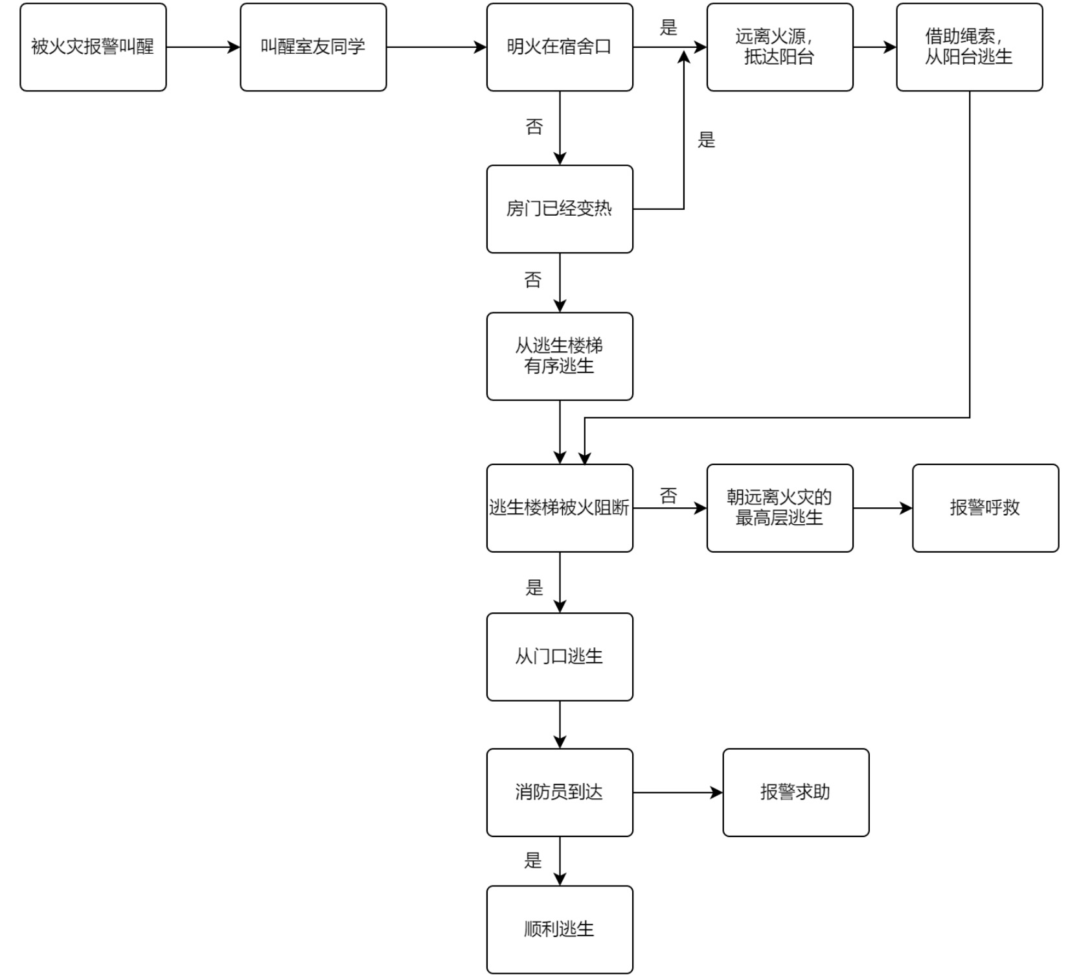
系统流程
江西理工大学
Jiangxi University of Science and Technology
具体场景：场景.xls
虚拟现实技术
Virtual Reality

Slide 16
江西理工大学
Jiangxi University of Science and Technology
背景意义
功能需求分析
设备清单
系统流程
操作流程
评估系统
虚拟现实技术
Virtual Reality

Slide 17
操作流程
江西理工大学
Jiangxi University of Science and Technology
虚拟现实技术
Virtual Reality

Slide 18
江西理工大学
Jiangxi University of Science and Technology
背景意义
功能需求分析
设备清单
系统流程
操作流程
评估系统
虚拟现实技术
Virtual Reality

Slide 19
评估系统
江西理工大学
Jiangxi University of Science and Technology
根据人们在遇到宿舍电气火灾时的可能会出现的情绪反应、心理过程和行为决策，构建“火灾发生时人的应激模型”，分析不同人在遇到宿舍电气火灾时的行为概率规律，并对不同的人做出不同的评价。
虚拟现实技术
Virtual Reality

Slide 20
评估系统
江西理工大学
Jiangxi University of Science and Technology
根据生活经验，列举出遇到宿舍电气火灾时会出现的动作（不全面，需要通过具体操作数据详细获取）并进行归类、编码。
虚拟现实技术
Virtual Reality

Slide 21
评估系统
江西理工大学
Jiangxi University of Science and Technology
根据前面对遇到宿舍电气火灾时的行为编码、分类，将各类行为作为节点变量，构成贝叶斯网的各个节点，通过参数学习的方法对数据进行学习，确定各决策变量的条件概率以及各变量关系的强弱。以此分析不同的人在遇到宿舍电气火灾时的行为规律。
其中： ES(外部刺激)、 SI(感觉信息)、 CE(与知识经验比较)、B（缓冲行为）、H(从众行为)、IS(识别情境)、S(人身安全)、P(财产保护)、Com(沟通行为)、Coo(协调行为)、A(协助行为)
虚拟现实技术
Virtual Reality

Slide 22
THANK YOU
感谢聆听
HAVE A NICE DAY!

